Slide 1


Slide 2


Slide 3

Начальное техническое моделирование как первая ступень формирования технических умений и навыков обучающихся
Волосовец Надежда Викторовна,
методист МБУДО «Центр воспитательной работы и детского творчества» Краснинского района Смоленской области, руководитель областной стажерской площадки «Начальное техническое моделирование»

Slide 4
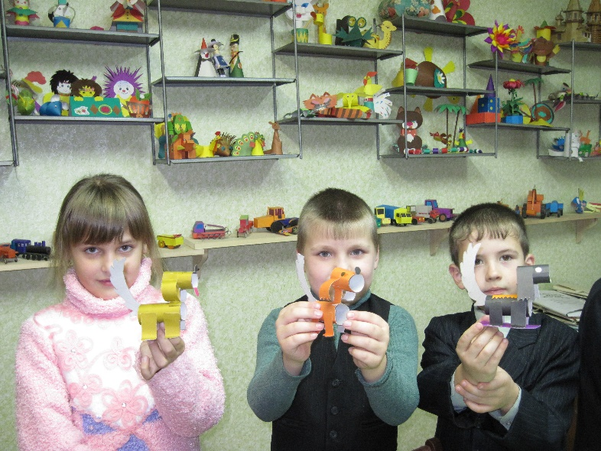
Начальные основы конструирования

Slide 5
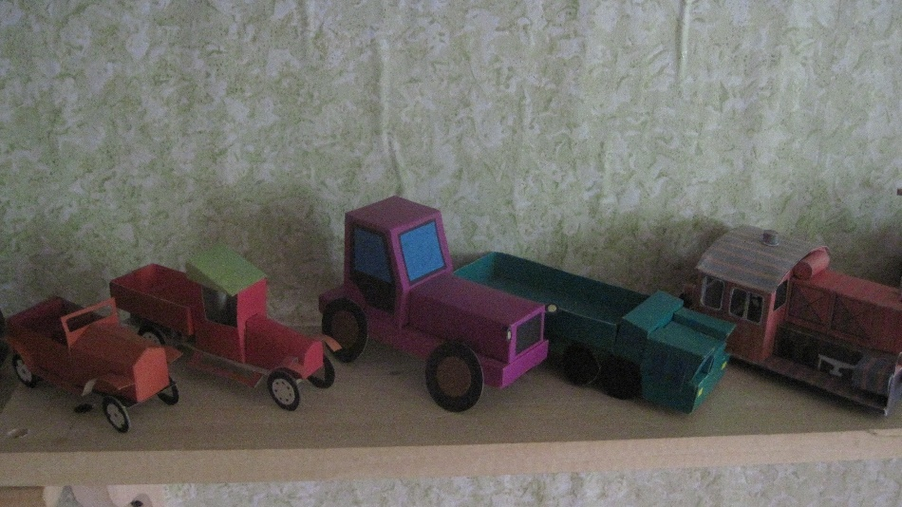
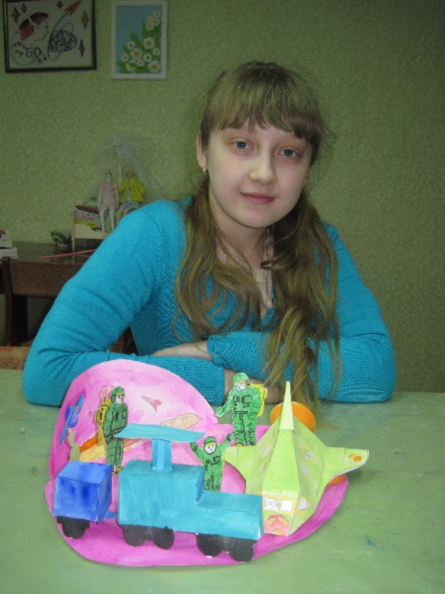
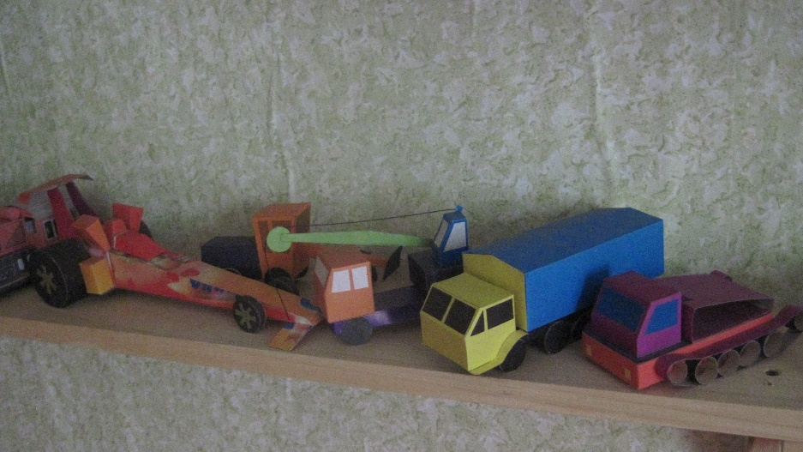
Начальные основы конструирования

Slide 6
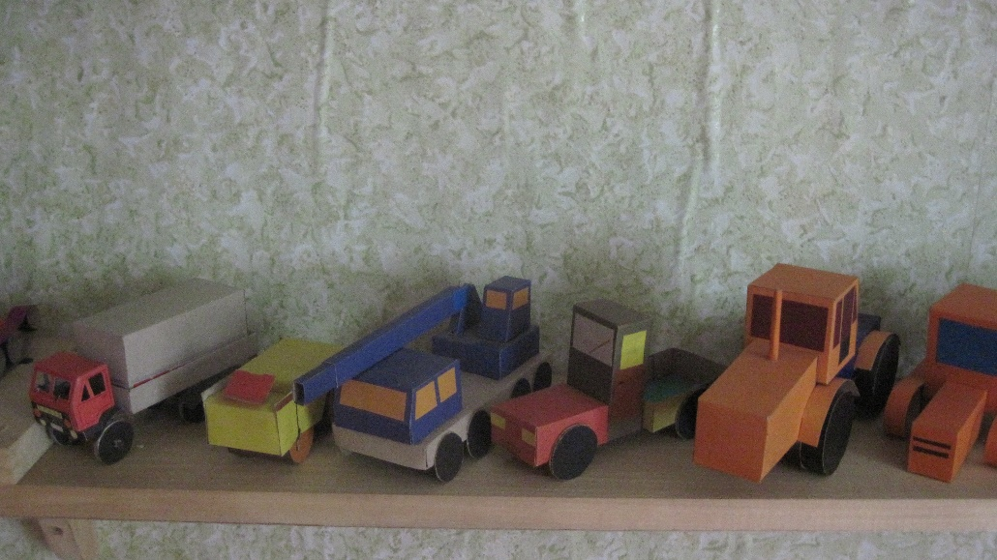
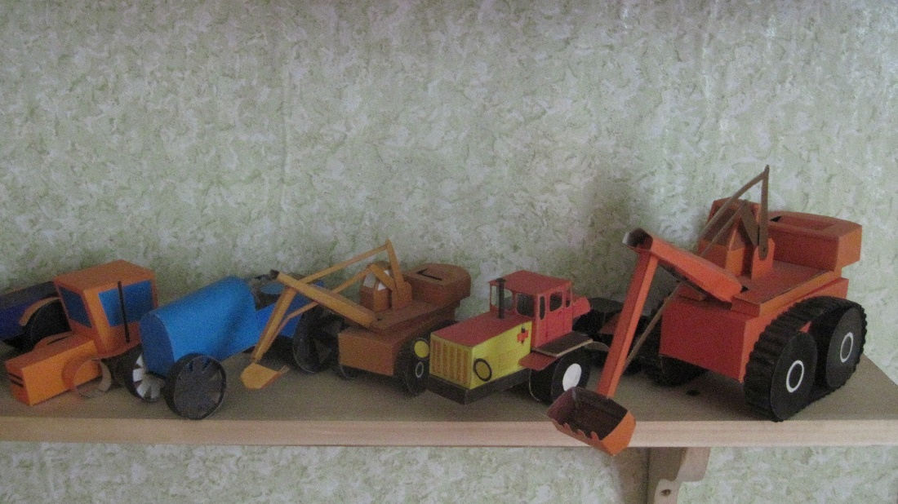
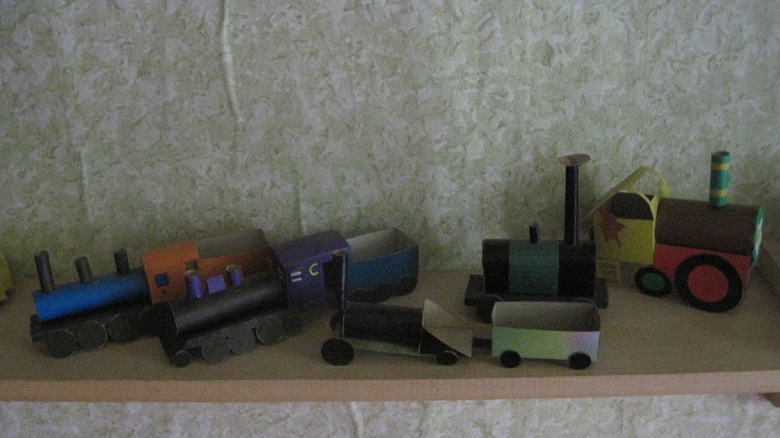
Начальные основы конструирования

Slide 7
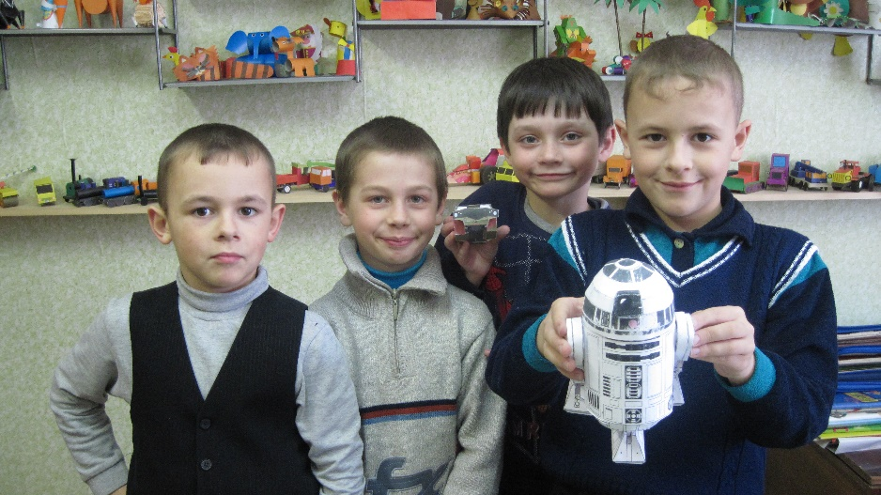
Начальные основы конструирования

Slide 8
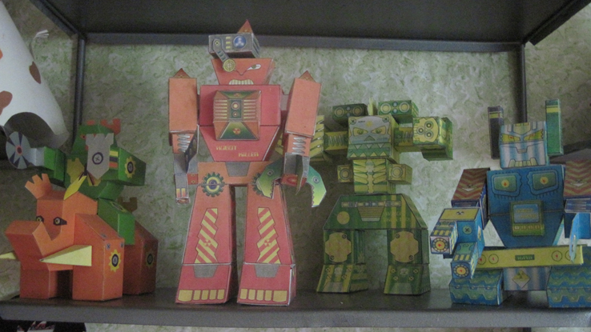
Начальные основы конструирования

Slide 9
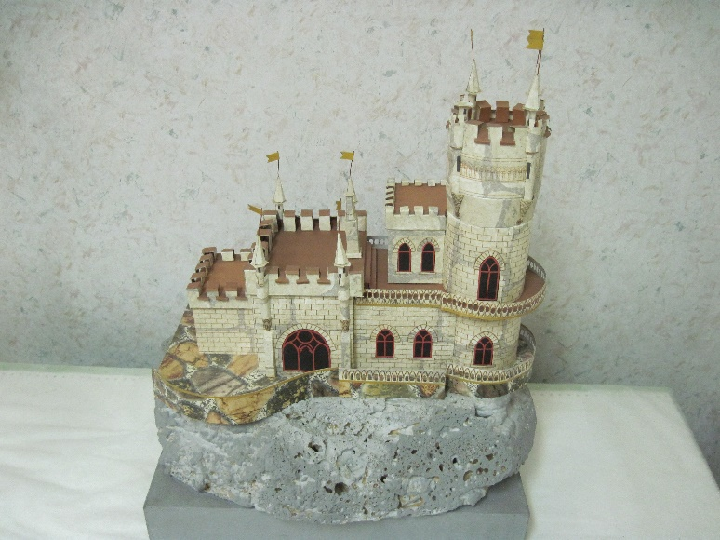
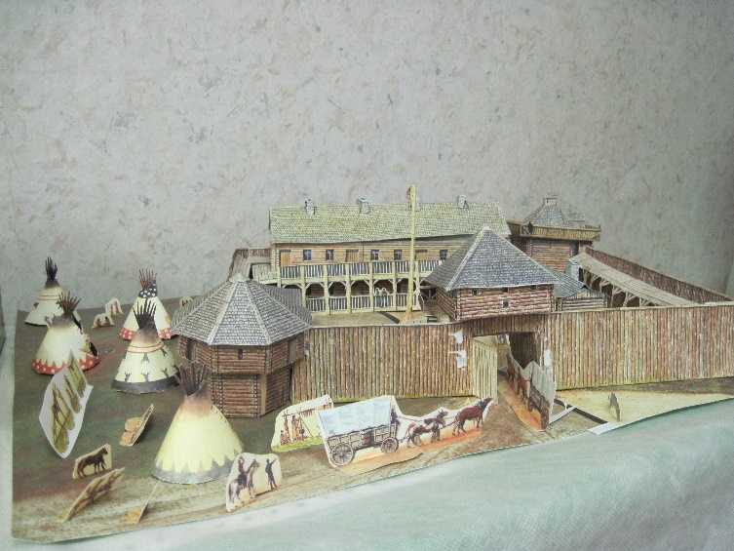
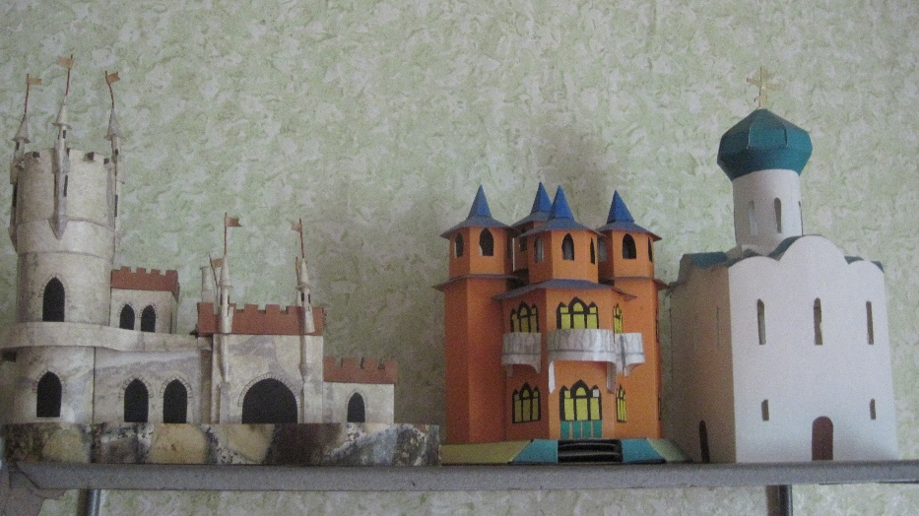
Начальные основы конструирования

Slide 10
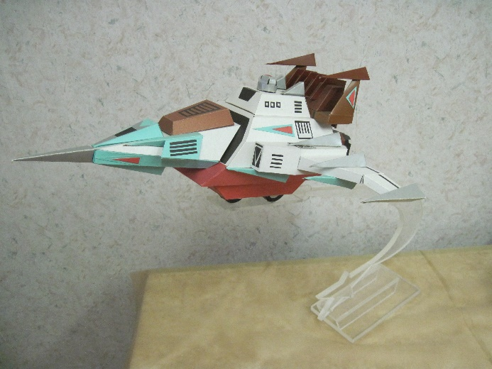
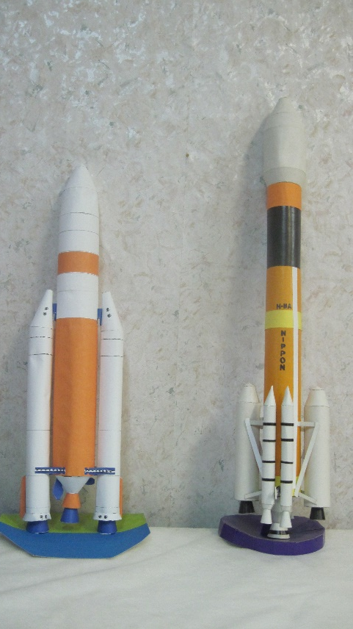
Начальные основы конструирования

Slide 11
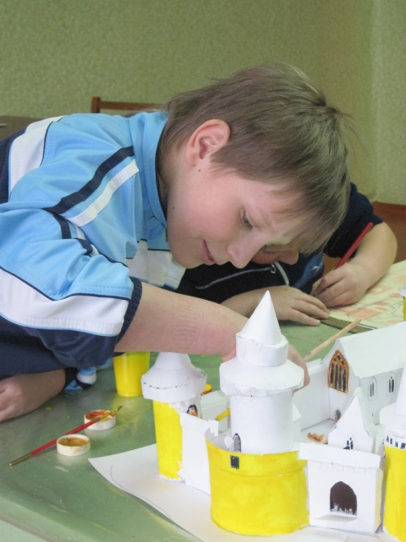
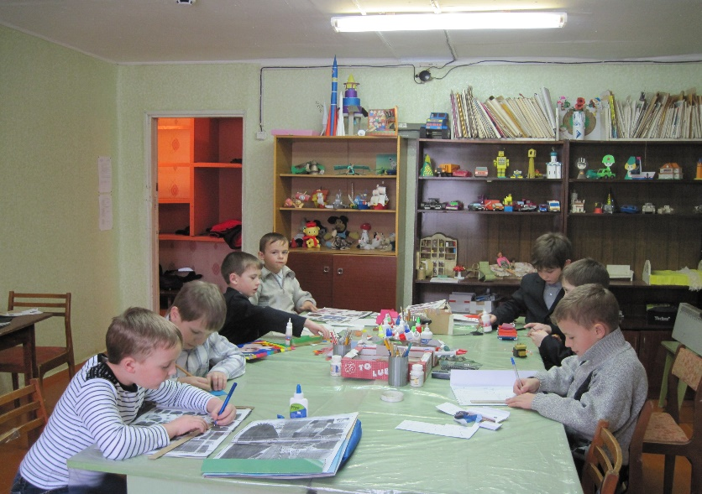
Проектные работы

Slide 12
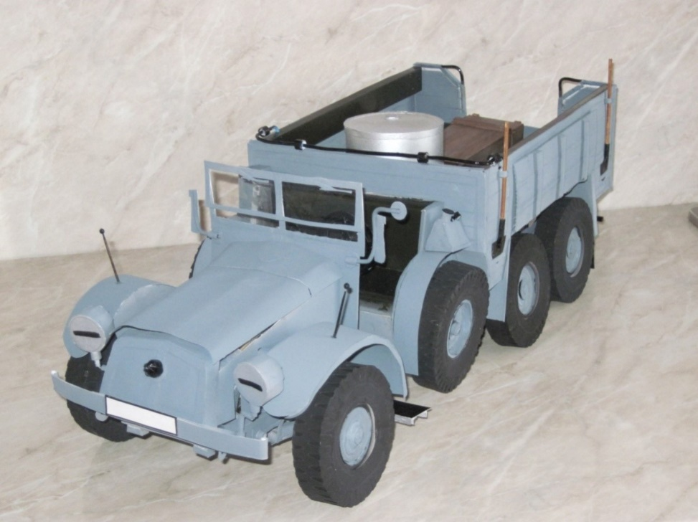
МОДЕЛЬ «ТРОФЕЙНЫЙ ГРУЗОВИК»
Областной конкурс юных техников «Парад Победы», посвященный 65-летию Победы в Великой Отечественной войне 2010г.
1 место в номинации «Военная техника (наземная)
Педагог: Волосовец Н. В.

Slide 13
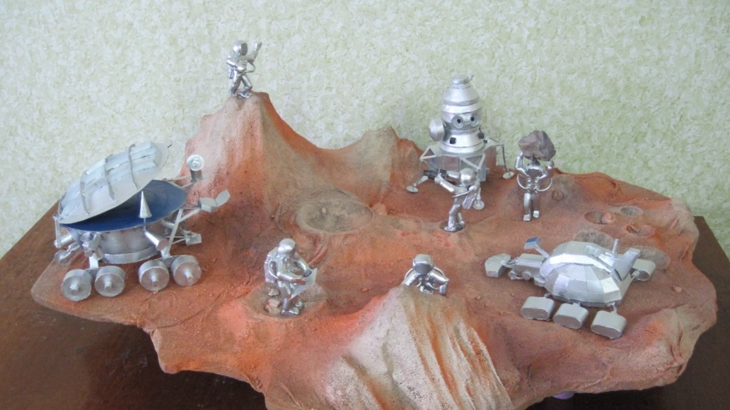
Макет «НА ПЫЛЬНЫХ ТРОПИНКАХ ДАЛЁКИХ ПЛАНЕТ ОСТАНУТСЯ НАШИ СЛЕДЫ…»
Областной конкурс юных дизайнеров «Фантастический дизайн космической индустрии»
2011г.
Педагог: Волосовец Н. В.
Диплом I степени в номинации «Промышленный дизайн»

Slide 14
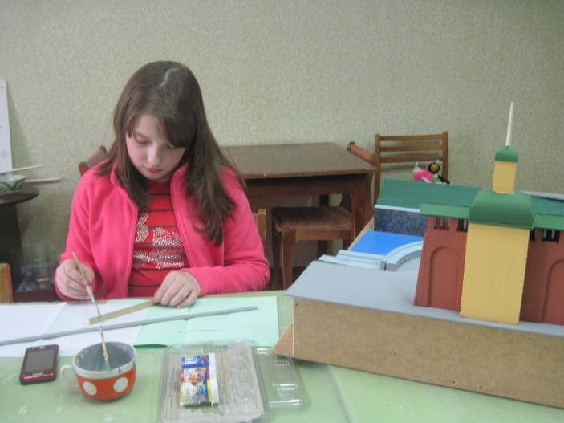
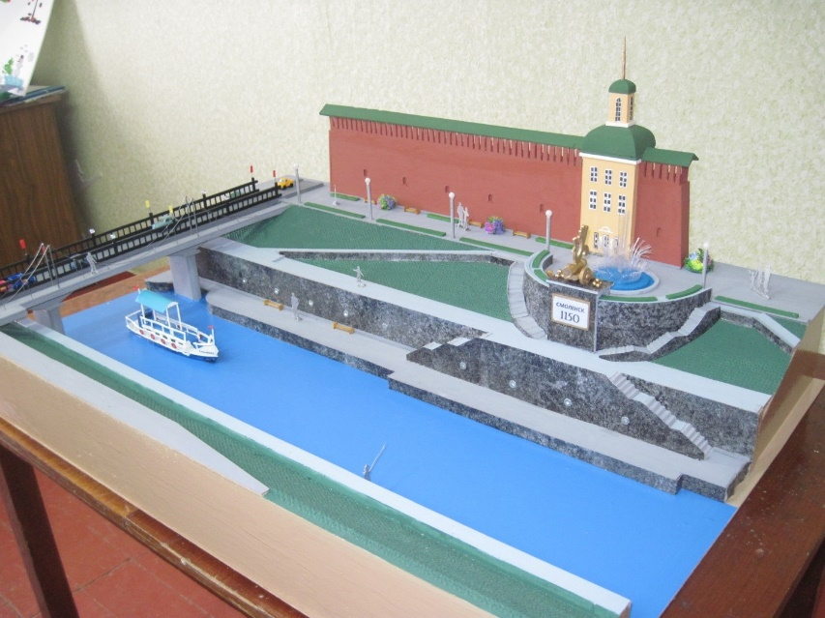
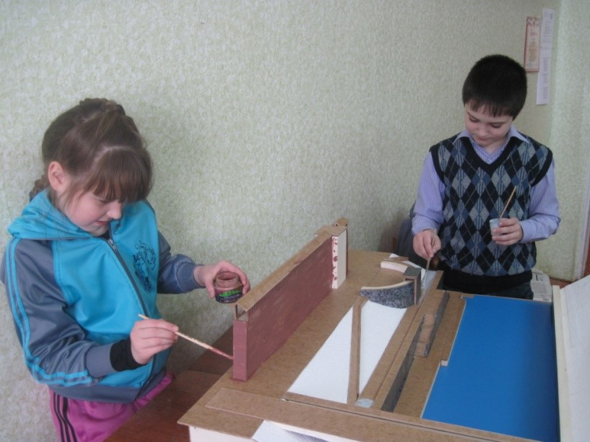
МАКЕТ «НАБЕРЕЖНАЯ ДНЕПРА»
Диплом II степени в номинации «Композиция», 2013г.
Педагог: Волосовец Н. В.

Slide 15
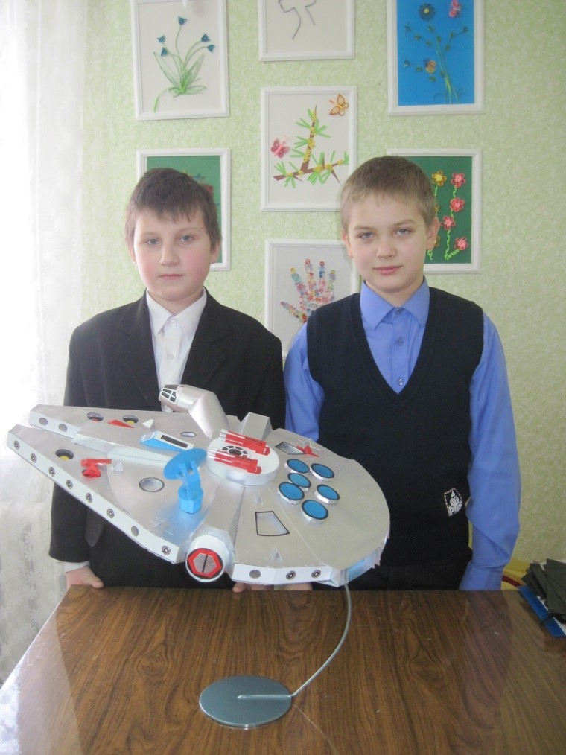
Модель «КОСМИЧЕСКАЯ СТАНЦИЯ»
Областной конкурс юных техников
«Там, на неведомых планетах», посвященный 80-летию со дня рождения Ю.А. Гагарина
2014г.
Диплом II степени в номинации «Транспорт будущего»
Педагог: Волосовец Н. В.

Slide 16
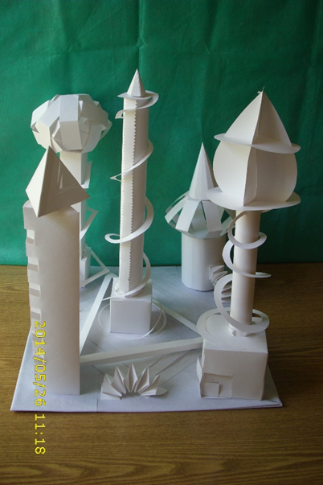
МАКЕТ «ИНОПЛАНЕТНЫЙ ГОРОДОК»
Областной конкурс юных техников «Там, на неведомых планетах», посвященный 80-летию со дня рождения Ю.А. Гагарина
2014г.
Евстратенков Степан, 10 лет
Диплом II степени
Педагог: Борисенкова С.Е.

Slide 17
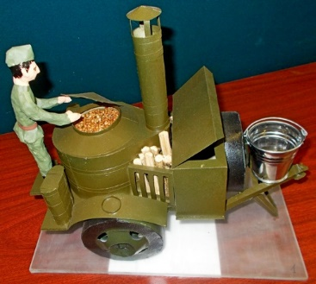
Модель «ПОЛЕВАЯ КУХНЯ»
Областной конкурс юных мастеров – умельцев «Этот день мы приближали, как могли»
2015
автор Волков Иван, 10лет
Диплом I степени в номинации «Композиция»
Педагог: Волосовец Н. В.

Slide 18
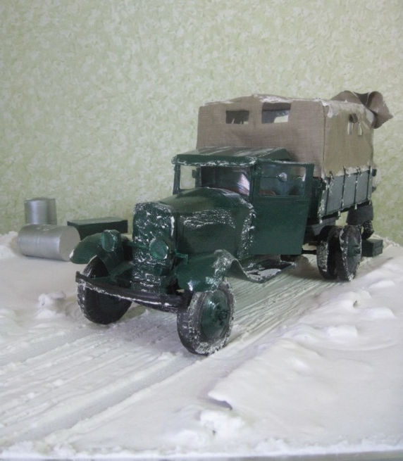
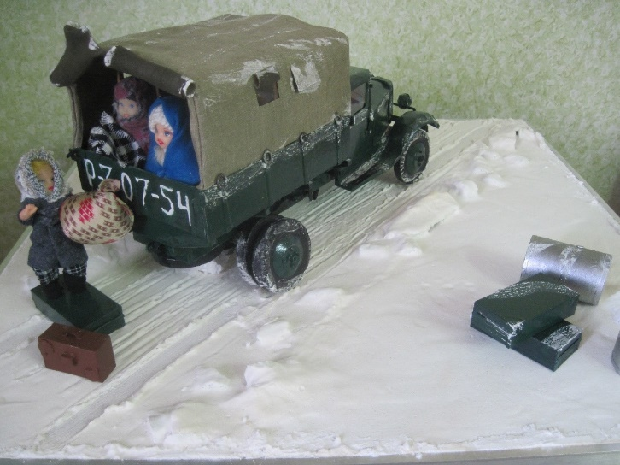
Диорама «ЛАДОГА – «ДОРОГА ЖИЗНИ»
Областной конкурс юных мастеров – умельцев «Этот день мы приближали, как могли», 2015 г.
Коллективная работа (10лет)
Диплом II степени в номинации «Композиция»
Педагог: Волосовец Н.В.

Slide 19
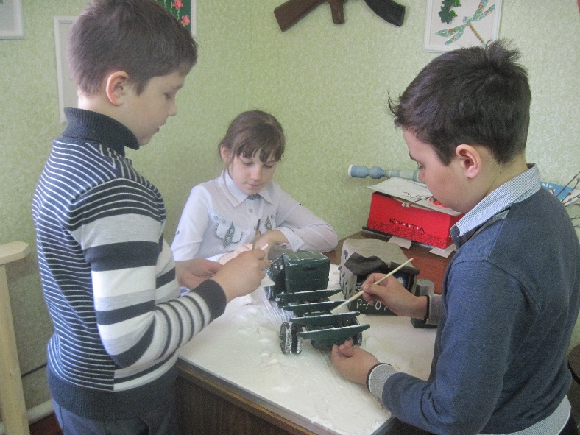
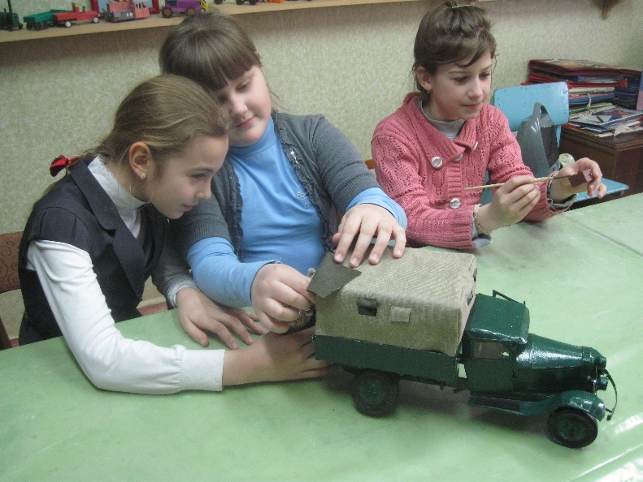
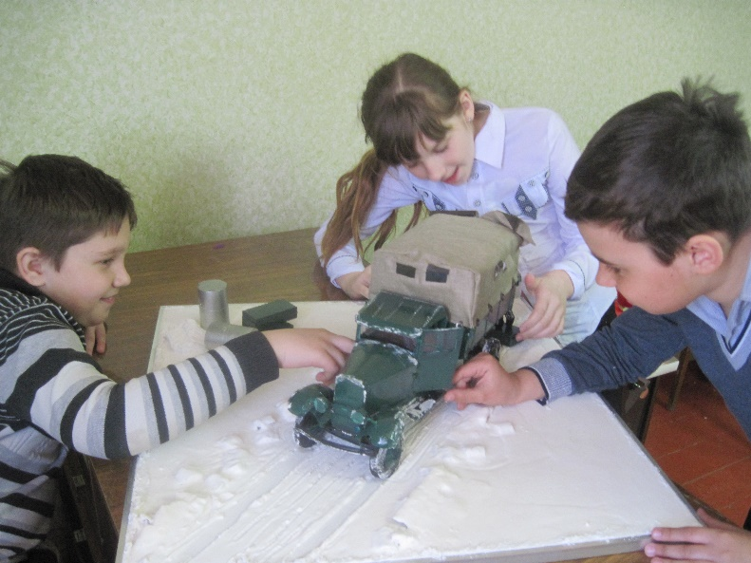
Диорама «ЛАДОГА – «ДОРОГА ЖИЗНИ»

Slide 20
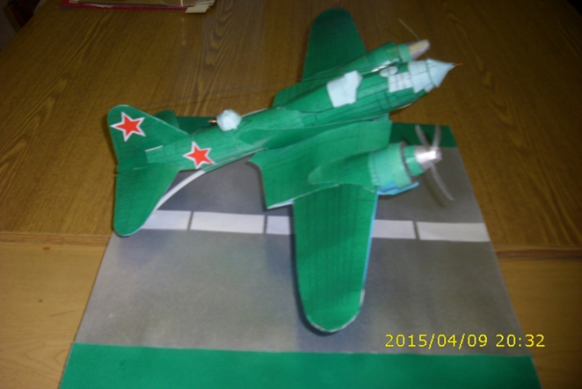
МОДЕЛЬ «ЛЕГЕНДАРНЫЙ «ИЛ-4»
Областной конкурс юных мастеров – умельцев «Этот день мы приближали, как могли»
2015
Коллективная работа (10 лет)
рук. Борисенкова С.Е.

Slide 21
СПАСИБО ЗА ВНИМАНИЕ! ЖЕЛАЕМ УСПЕХОВ!
Контактная информация:
216117, Смоленская область,
Краснинский район,
д. Гусино,
ул. Советская, д.45
МБУДО «Центр воспитательной работы и детского творчества»
Сайт http//centr-krasni.edusite.ru
E-mail: krasniycvrdt@yandex.ru

